Slide 1
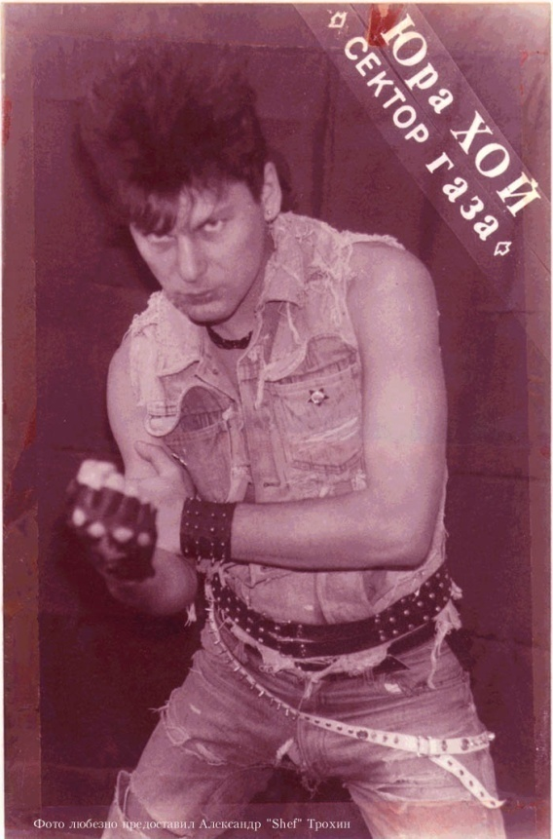
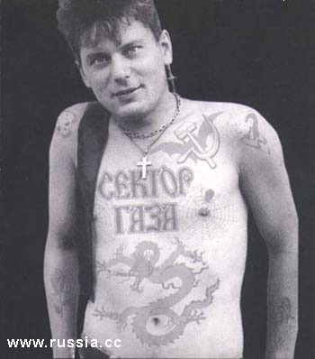
Сектор газа
Панк-Рок группа

Slide 2
История создания
Название группы произошло от индустриального Левобережного района Воронежа, который в народе в шутку назвали «Сектором Газа» из-за обилия дымящих. Это название было навеяно популярностью Израильского региона Газы, ставшего «горячей точкой». Первое время «Сектор Газа» состоял фактически из одного Клинских, который выступал с приглашёнными музыкантами. Первый постоянный состав сформировался не 27 декабря 1989 год, как указывают многие источники, а в июне 1988 года, и в дальнейшем часто менялся. Группа выступает в местном рок-клубе и быстро становится его «звездой», кассеты с записями группы расходятся по стране. Юрия Клинских (взявшего себе псевдоним «Хой»), представляющие собой стилизованные описания жизни социальных низов, содержащие разговорную и ненормативную лексику, пользовались популярностью у многих. В то же время группа долго не имела возможности выступать за пределами Воронежа, была мало известна «в лицо», и поэтому одно время по стране каталась другая группа, выдававшая себя за «Сектор газа».
В 1991 году группа получает возможность записать альбом в Москве на студии «Мир», вскоре записи группы издаёт одна из первых в России коммерческих звукозаписывающих компаний «Gala Records». Однако большого коммерческого интереса группа из-за малой платёжеспособности своей аудитории не представляла и в первой половине 1990-х снова оказалась в тени. Многочисленные альбомы «Сектора» в это время записывались и издавались только в Воронеже. В 1997 году старые альбомы «Сектора» были переизданы «Gala Records». В это время Клинских несколько меняет стиль группы, тексты становятся более серьёзными и очищаются от мата. Однако у представителей музыкальной индустрии и публики «Сектор» продолжает ассоциироваться с похабными песнями.
В конце 1990-х группа ничего не издаёт, отчасти потому что её не устраивают предлагаемые «Gala Records» условия сотрудничества, отчасти из-за личных проблем Юрия Клинских. Альбом «Восставший из ада» был записан в 2000 году и вышел уже после смерти Юрия Клинских .

Slide 3
Стиль и влияние на популярную культуру
Юрий Клинских вышел из среды напоминающих гетто рабочих кварталов с присущей им неразвитостью и насилием, которые в текстах «Сектора» облекаются в пародийно-ироничную форму. Тексты песен содержат большое количество жаргонной и нецензурной лексики. Их персонажи заняты повседневными проблемами — с кем выпить, с кем переспать, чем заняться потом. Большой пласт творчества Клинских посвящён теме загробной жизни. Сюжеты этих песен с теми же незатейливыми героями, как правило, развиваются в сельской местности и похоже на карикатуру.
Официально музыка «Сектора» называлась панк-роком, хотя к данному стилю группа имеет весьма малое отношение, так как точка зрения музыкантов весьма конформистская, что противоречит панк-музыке и панк движению. Клинских увлекался различными музыкальными течениями от тяжёлого рока до рэпа, что нашло отражение в его песнях, некоторые из которых представляют собой мелодекламацию или речитатив. Некоторые аранжировки песен «Сектора» больше напоминают попсу конца 1980-х и блатную музыку: «мёртвые» барабаны на студийных записях, преобладание синтезаторов, несложные гитарные партии. Сам Хой называл музыкальный стиль группы «фьюжн»:
«… Многие интересуются, в каком стиле играет „Сектор газа“. Дело в том, что в молодости (в 70-е годы) я слушал западный рок, Высоцкого и уже в конце 70-х „Машину Времени“. Так вот, „Сектор газа“ — это смесь всего этого. А поэтому я определил стиль группы не иначе как „Фьюжн“, то есть „сплав“, так как каждая песня „Сектора“ — это разный стиль: хард, панк, диско, рэп, метал, бард и многое-многое другое. Сам же я вот уже несколько лет сижу на метале и рэпе. А когда это все вместе — металлический рэп, это для меня полный кайф».
Многие песни «Сектора газа», благодаря запоминающейся мелодии и необычной образной «фольклорности» текстов, по праву снискали народную любовь и до сих пор остаются популярными. Одна из самых известных «культовых» песен «Сектора» — песня «30 лет» из альбома «Газовая атака». Несомненным хитом из этого, пожалуй самого удачного альбома группы, можно так же с полным правом назвать песню «Life», а видеоклип к песне «Туман» был неоднократно продемонстрирован на различных телеканалах российского телевидения. Также, «армейская тема» была представлена в песнях «Пора домой» и «Демобилизация» из альбомов «Наркологический университет миллионов» и «Восставший из ада» соответственно, ставшими достаточно популярными среди военнослужащих срочной службы. 9 мая 1999 года «Сектор газа» выступил на Красной площади с песней «Пора домой».
«Хой не умер, а вышел покурить» — так считают многие поклонники "Сектора Газа".

Slide 4
Альбомы
Сектор Газа (1989)
Колхозный панк (июнь 1989)
Зловещие мертвецы (май 1990)
Ядрёна вошь (май 1990)
Ночь перед Рождеством (январь 1991)
Гуляй мужик! (январь 1992)
Нажми на газ (март 1993)
Сектор Газа (март 1993)
Танцы после порева (март 1994)
Кащей Бессмертный (март 1994)
Газовая атака (март 1996)
Наркологический университет миллионов (март 1997)
Восставший из Ада (октябрь 2000)

Slide 5
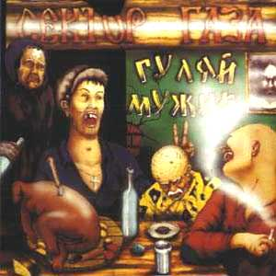
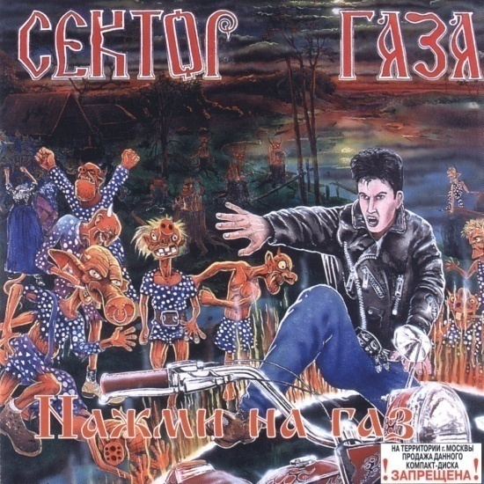

Slide 6
Состав
Юрий (Хой) Клинских (27 июля 1964, Воронеж — 4 июля 2000, Воронеж) — вокал, бэк-вокал, автор музыки и текстов, аранжировки, клавишные, акустическая гитара (1987—2000)
Гитаристы:
Игорь Кущев (Кущ) (род. 23 июля 1959, Воронеж) — лидер-гитара в студии и на концертах (1989—1991)
Игорь Жирнов (род. 21 сентября 1964, Томск) — лидер-гитара в студии (1991—2000)
Владимир Лобанов (род. 8 сентября 1964, Королёв Московской области) — лидер-гитара на концертах (1991—1993)
Вадим Глухов (род. 25 августа 1965, Воронеж) — лидер-гитара на концертах (1993—2000)
Василий Черных (3 декабря 1965, Воронеж — 8 апреля 2008, Воронеж) — вторая гитара на концертах (1995—1998)
Бас-гитаристы:
Семён Титиевский (род. 20 января 1968, Воронеж) — бас-гитара в студии и на концертах (1988—1991)
Сергей Тупикин (род. 23 января 1965, Воронеж) — лидер-гитара в студии и на концертах (1989), бас-гитара в студии и на концертах (1989—1993)
Виталий Сучков (Питон) — бас-гитара на концертах (1993)
Эльбрус Черкезов (Брюс) (род. 7 сентября 1968, посёлок Ханжонково Донецкой области) — бас-гитара в студии (1997)
Валерий Подзоров — бас-гитара на концертах (1997—1998)
Василий Дронов — бас-гитара в студии (2000)
Клавишники:
Алексей Ушаков — клавишные в студии и на концертах (1989—1995)
Игорь Аникеев (Кот) (род. 15 августа 1961, Воронеж) — клавишные в студии и на концертах (1995—2000)
Барабанщики:
Олег Крючков (Крюк) — барабаны в студии и на концертах (1988—1990).
Александр Якушев — барабаны в студии и на концертах (1989—1998).
Звукорежиссеры:
Андрей Дельцов (род. 23 февраля 1963, Воронеж) — звукорежиссёр в студии и на концертах (1989—2000).
Игорь Князев — звукорежиссёр на концертах (1991).
Андрей Колтаков (Бонифаций) (род. село Рождественское Ивановского района Костромской области) — звукорежиссёр в студии.
Вокалистки:
Татьяна Фатеева (род. 14 сентября 1968, Эртиль Воронежской области) — вокал в студии и на концертах (1990—1993).
Ирина Пухонина — вокал в студии (после Фатеевой)

Slide 7
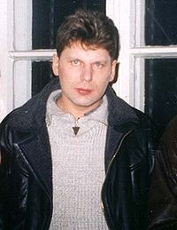
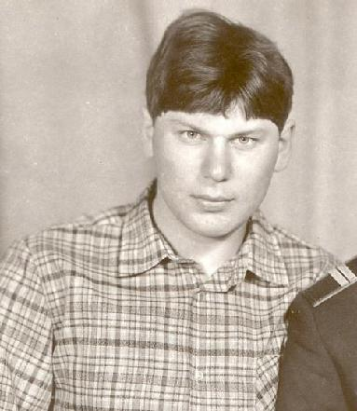
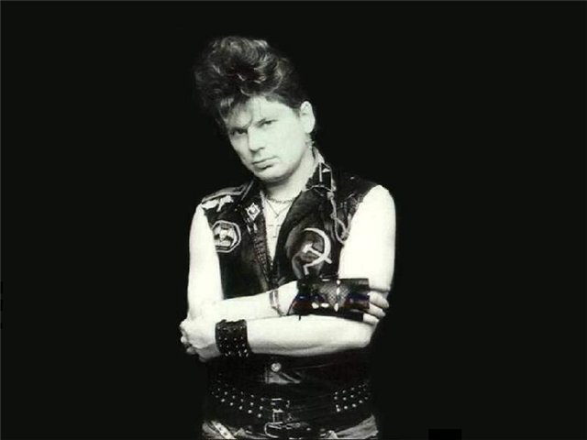
ХОЙ
Ю́рий Никола́евич Клински́х (Хой) (27 июля 1964, Воронеж — 4 июля 2000, там же) — советский и российский музыкант, поэт, композитор, основатель и лидер рок-группы «Сектор Газа».

Slide 8
НАЧАЛО
Юрий родился в Воронеже в семье инженера ВАСО Николая Митрофановича Клинских и Марии Кузьминичны Клинских. Отец на досуге писал стихи, но известным поэтом так и не стал; он учил правилам стихосложения сына. В семье Клинских часто звучал рок-н-ролл. В школе он учился плохо, в основном на тройки.
После службы в армии два года Юрий работал милиционером, три года — инспектором ГАИ, работал на заводе, на досуге писал песни. После открытия в Воронеже рок-клуба стал его завсегдатаем. Весной 1987 года в клубе был концерт, на котором Юрий исполнил несколько песен собственного сочинения. Два года он выступал сольно или с приглашёнными музыкантами, первый состав группы, получившей название «Сектор Газа», собрался 5 декабря 1987 года и в дальнейшем часто менялся. Название группа получила благодаря прозвищу части Левобережного района Воронежа, известного напряжённой экологической ситуацией и криминогенной обстановкой.
Первое время «Сектор Газа» выступал на разогреве у приезжавших в Воронеж групп, таких как «Звуки Му» и «Дети». Из-за обилия ненормативной лексики в текстах песен «Сектор Газа» на протяжении долгого времени оставался в андеграунде. Юрий Клинских в те годы работал сначала на заводе бытовой электроники, затем грузчиком; музыка заработка не приносила. За пределами Воронежа концертов группа не давала, записи «Сектора Газа» распространялись по стране усилиями поклонников.

Slide 9
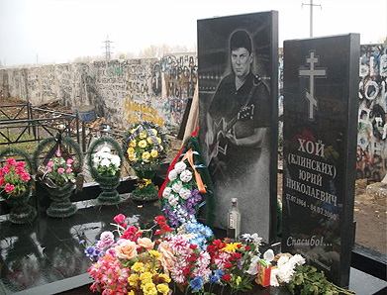
1990-Е
В 1993 году записи «Сектора Газа» были впервые изданы в Москве студией МИР, после чего популярность группы значительно увеличилась, и она получила возможность легально давать концерты. Альбомы официально выходили в Воронеже, московская Gala Records издала их в 1994 году; альбомы «Колхозный панк» и «Нажми на газ» изданы в 1992 и 1993 годах соответственно на LP, CD и кассетах. Впрочем, группа осталась в андеграунде. Больших денег Клинских не заработал, поскольку в то время процветало пиратство и объём проданных лицензионных дисков составлял примерно 1 % от всего числа. Однако группа и её лидер стали весьма известны в России и СНГ. Несмотря на то, что поздние тексты группы были более сдержанными, у большинства поклонников и представителей музыкальной индустрии «Сектор Газа» ассоциировался с нецензурной лексикой и похабными песнями. За время творческой деятельности «Сектор Газа» побывал с гастролями во многих городах России и за её пределами.
Здоровье Юрия Клинских было подорвано употреблением алкоголя и наркотиков. Умер 4 июля 2000 года в 11 часов утра в Воронеже от сердечного приступа во время съёмок клипа на песню «Ночь страха». Похоронен в Воронеже на Левобережном кладбище. Последний альбом группы «Сектор Газа» «Восставший из ада», ставший последней работой Клинских в рок-музыке, вышел после его смерти. На могиле певца можно часто увидеть его поклонников, ограда кладбища, где похоронен Юрий, вся исписана надписями следующего типа: «ХОЙ жив!!!», «Сектор с нами!», «Если б Ленин был живой, он бы крикнул: «Юра Хой!»», «ХОЙ всегда будет в наших сердцах», и т. д. Это доказывает, что «Сектор Газа» жив в сердцах людей
и популярен до сих пор.

Slide 10
Личная жизнь и интересные факты
Юрий Клинских был женат, воспитывал двух дочерей.
В 1995 году Клинских вступил в ЛДПР, группа «Сектор Газа» некоторое время выступала на агитационных концертах ЛДПР. Юрий комментировал это следующим образом: «Нам нет разницы, для кого играть, от политики мы далеки. Платит Жириновский — играем для Жириновского, будет платить другая фракция — сыграем для неё. Всё остальное — это уже не наши проблемы.»
Возможно, Юрий Клинских был левшой или так называемым скрытым левшой, так как микрофон он почти всегда держал в левой руке.
Хой, несмотря на ненормативную лексику, используемую в песнях, дома ни разу не ругался матом.
Когда при записи последнего альбома «Восставший из ада» звукорежиссёр группы Андрей Дельцов порекомендовал Юрию песню «Демобилизация» включить в следующий альбом, так как она не подходит по стилистике, Хой заметил, что до следующего альбома он может и не дожить.

Slide 11
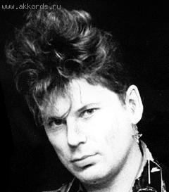
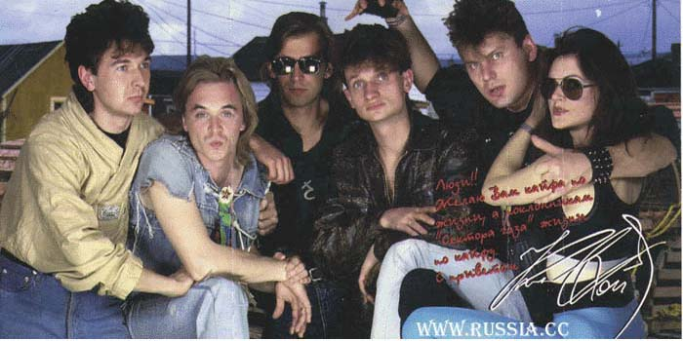
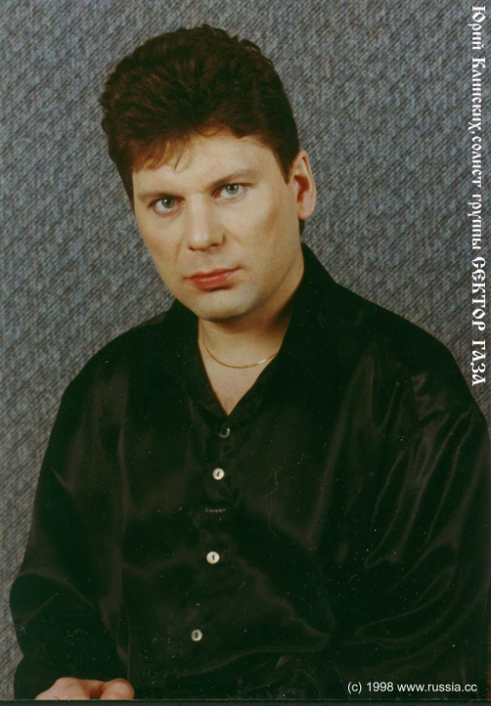

Slide 12
заключение
ПРЕЗЕНТАЦИЮ ПОДГОТОВИЛ УЧАЩИЙСЯ
11а КЛАССА МОУ ИЛЬИНСКОЙ СОШ ТИТОВ ТИМОФЕЙ.
МАТЕРИАЛЫ ДЛЯ РАБОТЫ БЫЛИ ВЗЯТЫ ИЗ ИНТЕРНЕТА

